Slide 1
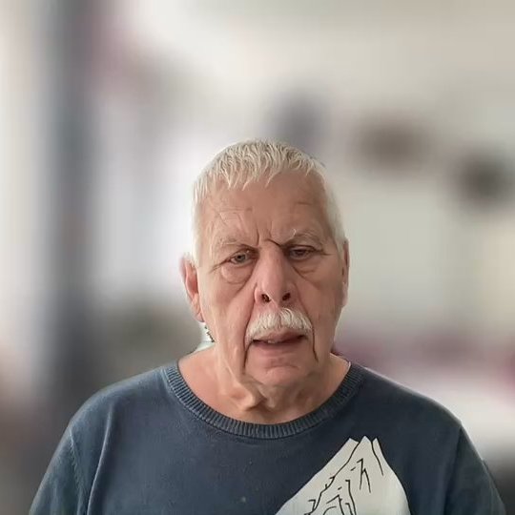
Psychosomatiek
en de Bijbel
Geloof, lichaam en geestelijk leven
Naar het artikel van Gerard Feller
Notes:
Deze presentatie volgt het artikel Psychosomatiek en de Bijbel van Gerard Feller. Centraal staat de mens die lichamelijk en geestelijk leeft, in relatie tot God en anderen. Psychosomatiek helpt de wisselwerking tussen lichamelijke ervaringen en innerlijk leven te bespreken. Het artikel plaatst die wisselwerking binnen schepping, gebrokenheid, verlossing en hoop.
Het doel is een zorgvuldig pastoraal gesprek. We leren luisteren naar lichamelijke klachten en tegelijk aandacht geven aan geloof, gevoelens, gewoonten en relaties. De Bijbel geeft taal voor vertrouwen, schuld, rouw en hoop. Zij vormt geen medisch diagnoseboek. Pastorale zorg en deskundige behandeling kunnen elkaar ondersteunen.
De presentatie gebruikt samenvattingen van Bijbelgedeelten. Deze zijn parafrases en geen letterlijke citaten uit één vertaling. Lees de genoemde teksten tijdens de bijeenkomst in de vertaling die de groep gebruikt. Zo blijft hun context zichtbaar.
Gespreksvraag: Wat hoop je in deze bijeenkomst beter te begrijpen?
Bijbelgedeelten: Genesis 2:7. Samenvattingen op de dia zijn parafrases.
Bron: Gerard Feller, Psychosomatiek en de Bijbel, 2026, PDF-pagina 1–4.

Slide 2
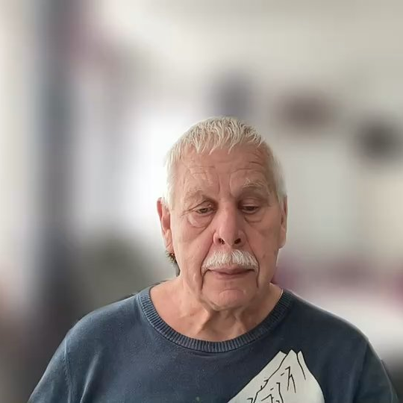
De onderwerpen van vandaag
01 | Lichaam en innerlijk leven
02 | Het Bijbelse mensbeeld
03 | Gevoelens, schuld en lijden
04 | Gebed, genade en rust
05 | Gemeente en deskundige zorg
06 | Begeleiding in de praktijk
1 Tessalonicenzen 5:23
Notes:
De volgorde begint bij het mensbeeld. Als we iemand alleen als lichaam of alleen als geestelijk probleem zien, wordt de begeleiding snel eenzijdig. Daarna komen gevoelens, schuld en lijden aan bod. Hier is onderscheid nodig: een Bijbels woord over schuld kan bevrijdend zijn, maar ook schade doen wanneer iemand ten onrechte voor zijn ziekte verantwoordelijk wordt gehouden.
Het tweede deel richt zich op het geestelijk leven. Gebed, Schriftlezing, rust en gemeenteleven krijgen aandacht als praktijken van verbondenheid met God. Hun betekenis reikt verder dan het verdwijnen van klachten. De laatste dia’s laten zien hoe verschillende zorgvormen kunnen samenwerken.
Voor een bijeenkomst van ongeveer een uur kan de spreker selectief toelichten en de vragen als gesprek gebruiken. Niemand hoeft persoonlijke of traumatische ervaringen in de groep te delen. Laat deelnemers zelf bepalen wat zij willen vertellen.
Gespreksvraag: Welk onderwerp raakt jouw ervaring of pastorale werk het meest?
Bijbelgedeelten: 1 Tessalonicenzen 5:23. Samenvattingen op de dia zijn parafrases.
Bron: Gerard Feller, Psychosomatiek en de Bijbel, 2026, PDF-pagina 4.

Slide 3

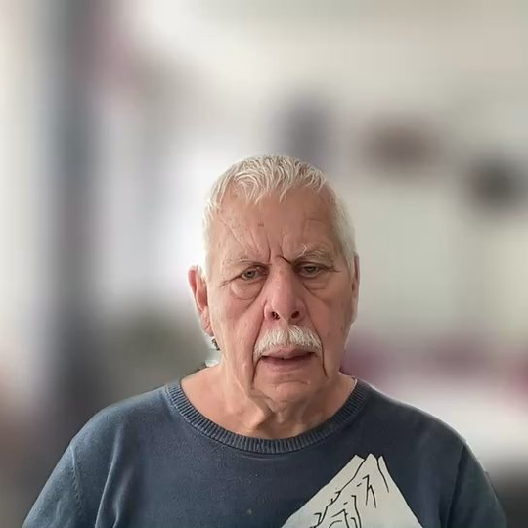
Lichaam en innerlijk leven
Lichamelijke klachten zijn reële ervaringen.
Spanning en lichamelijke toestand kunnen elkaar beïnvloeden.
Onderzoek omvat ook gevoelens, gedrag en relaties.
Spreuken 17:22
Notes:
Het artikel beschrijft psychosomatiek als wederzijdse beïnvloeding. Spanning kan samengaan met bijvoorbeeld vermoeidheid, gespannen spieren of slaapproblemen. Omgekeerd kan pijn de stemming en het concentratievermogen beïnvloeden. Dat iemand spanning ervaart, verklaart nog niet waar zijn klacht vandaan komt. Meerdere oorzaken kunnen tegelijk bestaan.
Een zorgvuldig gesprek begint bij erkenning: wat ervaart iemand, sinds wanneer, in welke omstandigheden en wat is al onderzocht? Een psychologische factor maakt pijn niet minder werkelijk. Bij aanhoudende, nieuwe of veranderende klachten blijft medische beoordeling belangrijk.
Spreuken 17:22 beschrijft in wijsheidstaal hoe innerlijke gesteldheid en lichamelijke draagkracht met elkaar verbonden zijn. De tekst nodigt uit tot aandacht voor de hele persoon. Zij rechtvaardigt geen conclusie dat een patiënt zichzelf ziek heeft gedacht. Zie voor de zorgcontext ook Thuisarts, Ik heb onverklaarde lichamelijke klachten.
Gespreksvraag: Hoe kun je een klacht erkennen zonder direct een oorzaak aan te wijzen?
Bijbelgedeelten: Spreuken 17:22. Samenvattingen op de dia zijn parafrases.
Bron: Gerard Feller, Psychosomatiek en de Bijbel, 2026, PDF-pagina 5–6.
Afbeelding: Overgenomen uit het aangeleverde artikel.
Zorgcontext: https://www.thuisarts.nl/onvoldoende-verklaarde-lichamelijke-klachten/ik-heb-onvoldoende-verklaarde-lichamelijke-klachten-sol

Slide 4
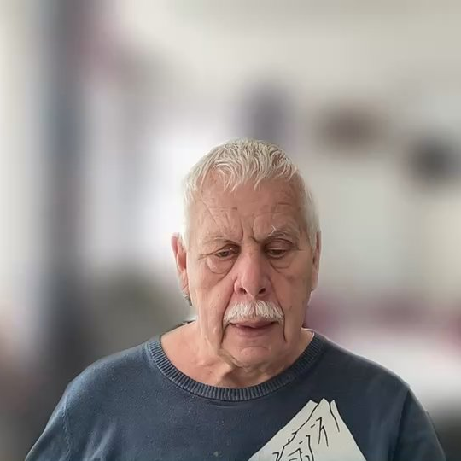
De mens als geschapen eenheid
Genesis verbindt stof en levensadem in één levend mens.
Geschapen waardigheid
God kent de hele persoon.
Lichamelijke hoop
De opstanding omvat het lichaam.
Genesis 2:7, Psalm 139:13–18, 1 Korintiërs 15:35–58
Notes:
Genesis 2:7 verbindt de aarde waaruit de mens wordt gevormd met de levensadem die God geeft. Het artikel leest dit als een aanwijzing voor menselijke eenheid. Ons lichamelijke bestaan behoort tot wie wij zijn. Wij zijn afhankelijke schepselen die door God worden gekend.
Psalm 139 verwoordt Gods betrokkenheid bij het menselijke leven. De tekst geeft taal voor waardigheid en verwondering, ook wanneer iemand beperkingen ervaart. Die waardigheid hangt niet af van gezondheid of zelfstandigheid.
De hoop op lichamelijke opstanding in 1 Korintiërs 15 verdiept deze lijn. Christelijke hoop kijkt uit naar Gods vernieuwing van de mens. Daarom verdienen het huidige lichaam en de concrete levensomstandigheden zorg. Binnen kerken bestaan verschillen in de uitwerking van ziel en geest. Deze presentatie volgt de nadruk van het artikel op de samenhang van de hele persoon, zonder van die woorden een anatomisch schema te maken.
Gespreksvraag: Wat verandert deze mensvisie in je omgang met iemand die langdurig ziek is?
Bijbelgedeelten: Genesis 2:7, Psalm 139:13–18, 1 Korintiërs 15:35–58. Samenvattingen op de dia zijn parafrases.
Bron: Gerard Feller, Psychosomatiek en de Bijbel, 2026, PDF-pagina 6.

Slide 5
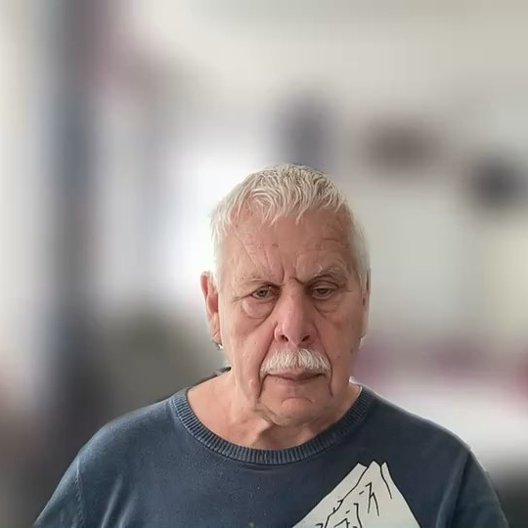
Hart, ziel, geest en lichaam
Hart
Verlangen, denken en kiezen
Ziel
Het leven en de verlangende persoon
Geest
Levensadem en innerlijke gerichtheid
Lichaam
De concrete mens die handelt
Spreuken 4:23, Marcus 7:20–23, Psalm 42
Notes:
Bijbelse menswoorden hebben een breed betekenisveld. Het hart verwijst vaak naar de innerlijke richting van de persoon: wat vertrouwt iemand, wat verlangt hij en hoe kiest hij? Ziel kan het leven of het verlangende zelf aanduiden. Geest kan de levensadem of innerlijke gerichtheid benoemen. De betekenis hangt steeds af van het Bijbelgedeelte.
Spreuken 4:23 roept op tot waakzaamheid over het hart. Marcus 7 legt nadruk op de morele oorsprong van woorden en daden. Psalm 42 spreekt vanuit een ziel die verlangt en tegelijk terneergeslagen is. Deze teksten belichten verschillende ervaringen van dezelfde mens.
Een pastor kan vragen naar overtuigingen, verlangens en zorgen. Hij hoort daarbij ook te onderzoeken of vermoeidheid, onveiligheid of lichamelijke ziekte het innerlijk beïnvloedt. Een onrustige stemming bewijst geen onrustige verhouding tot God. De begrippen helpen luisteren, maar leveren geen automatische verklaring voor klachten.
Gespreksvraag: Welke vraag naar het hart helpt iemand zich werkelijk gehoord te voelen?
Bijbelgedeelten: Spreuken 4:23, Marcus 7:20–23, Psalm 42. Samenvattingen op de dia zijn parafrases.
Bron: Gerard Feller, Psychosomatiek en de Bijbel, 2026, PDF-pagina 7.

Slide 6
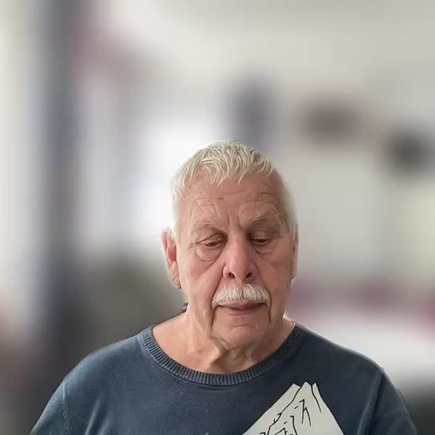
Het lichaam als goede gave
Jezus deelt ons lichamelijke bestaan. Zorg voor het lichaam hoort bij het geloof.
Rentmeesterschap
Slaap, grenzen en passende zorg
Blijvende waardigheid
Ook bij ziekte en beperking
Johannes 1:14, 1 Korintiërs 6:19–20, Romeinen 12:1
Notes:
Johannes 1:14 belijdt dat het Woord vlees is geworden. Jezus kent de kwetsbaarheid van het menselijke bestaan. Het artikel verbindt dit met de betekenis van lichamelijke zorg: lichamelijkheid doet ertoe in Gods omgang met mensen.
In 1 Korintiërs 6 spreekt Paulus over het lichaam en de Heilige Geest in de context van seksuele ethiek. Het artikel trekt daaruit ook een bredere pastorale toepassing: ontvang het lichaam met verantwoordelijkheid. Romeinen 12:1 verbindt het lichamelijke leven met dienst aan God. Goede zelfzorg kan die dienst ondersteunen.
Dat vraagt aandacht voor reële grenzen. Iemand met een chronische ziekte kan God dienen terwijl hij veel rust of hulp nodig heeft. Zijn waarde wordt niet gemeten aan belastbaarheid. Gezondheid mag daarom geen nieuwe geestelijke prestatie worden. Wie grenzen erkent of behandeling zoekt, kan juist gehoor geven aan de zorg voor wat God hem heeft toevertrouwd.
Gespreksvraag: Wanneer ervaar je zelfzorg als verantwoordelijkheid, en wanneer als prestatiedruk?
Bijbelgedeelten: Johannes 1:14, 1 Korintiërs 6:19–20, Romeinen 12:1. Samenvattingen op de dia zijn parafrases.
Bron: Gerard Feller, Psychosomatiek en de Bijbel, 2026, PDF-pagina 8.

Slide 7
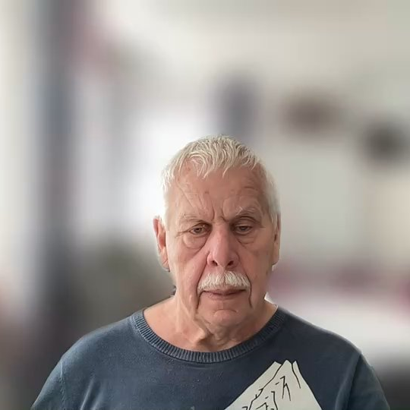
De Psalmen geven gevoelens woorden
Een mens kan angst en verdriet bij God brengen.
Een psalm maakt ruimte voor verdriet en verlangen.
Een uitgeput mens kan moeite hebben met aandacht en gebed.
Herkennen wat je voelt
Eerlijk spreken tot God
Ruimte geven aan stilte
Gods trouw herinneren
Steun ontvangen
Psalm 42–43, Psalm 56, Romeinen 12:15
Notes:
De Psalmen bieden een breed gebedsvocabulaire. Verlangen, verlatenheid, verdriet en vertrouwen kunnen in hetzelfde gebed voorkomen. Psalm 42 laat zien dat de dichter zijn neergebogen ziel aanspreekt en tegelijk blijft verlangen naar God. Zo ontstaat ruimte om emoties te benoemen zonder dat zij het laatste woord hoeven te hebben.
Gevoelens verdienen aandacht, maar hun interpretatie kan veranderen. Iemand kan zich verlaten voelen terwijl een ander bereid is dichtbij te blijven. Ook lichamelijke uitputting kan het ervaren vertrouwen verkleinen. Een pastor helpt daarom zowel de emotie als de omstandigheden te onderzoeken.
Een eenvoudige oefening is een psalm langzaam lezen en één woord kiezen dat bij het eigen leven past. Daarna kan iemand dat woord in een kort gebed gebruiken. Dwing niemand tot een positief slot. Romeinen 12:15 nodigt de gemeente uit om met verdrietige mensen mee te huilen. Soms is gezamenlijk zwijgen het passende antwoord.
Gespreksvraag: Welke psalm geeft woorden aan iets dat je moeilijk zelf kunt zeggen?
Bijbelgedeelten: Psalm 42–43, Psalm 56, Romeinen 12:15. Samenvattingen op de dia zijn parafrases.
Bron: Gerard Feller, Psychosomatiek en de Bijbel, 2026, PDF-pagina 9, 15–16.

Slide 8

De wijsheid van Spreuken
Spreuken beschrijft hoe het innerlijk en onze woorden doorwerken in het leven.
Hart en draagkracht
Rust kan ruimte geven. Vreugde kan moed ondersteunen.
Woorden en relaties
Vriendelijke taal kan veiligheid en verbondenheid bevorderen.
Spreuken 14:30
Spreuken 17:22
Spreuken 16:24
Algemene levenswijsheid
Poëtische lichaamstaal
Zorgvuldige toepassing
Spreuken 14:30, 16:24, 17:22
Notes:
Spreuken gebruikt concrete lichamelijke beelden om levenswijsheid over te dragen. Een kalm hart wordt verbonden met leven, vriendelijke woorden met genezing en een verslagen geest met verdorrend gebeente. Het gebeente verbeeldt hier diepe lichamelijke kracht. De tekst is geen uitspraak over een specifieke botziekte.
De wijsheid maakt ons attent op de invloed van woorden en innerlijke patronen. Voortdurende vernedering of afgunst kan iemands bestaan zwaar maken. Waarachtige, vriendelijke woorden kunnen moed geven. Dat vraagt aandacht voor de taal van gezinnen, gemeenten en hulpverleners.
Lees Spreuken samen met de rest van de Schrift. Job en Johannes 9 begrenzen een eenvoudige koppeling tussen gedrag en ziekte. Een wijs leven sluit ziekte niet uit. Een bruikbare pastorale vraag is welke woorden iemand vaak hoort en wat die met hem doen. Help daarna woorden te vinden die eerlijk én genadig zijn.
Gespreksvraag: Welke woorden geven iemand moed zonder zijn lijden te bagatelliseren?
Bijbelgedeelten: Spreuken 14:30, 16:24, 17:22. Samenvattingen op de dia zijn parafrases.
Bron: Gerard Feller, Psychosomatiek en de Bijbel, 2026, PDF-pagina 12.

Slide 9
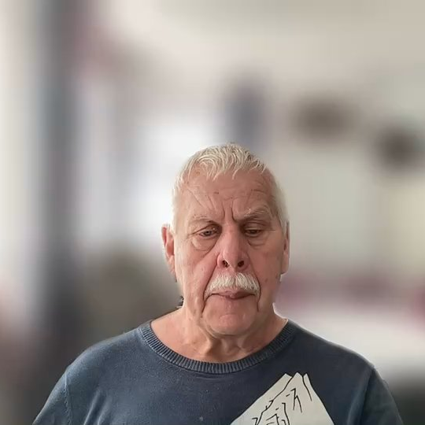
Schuld, schaamte en vergeving
Zorgvuldig onderscheid bepaalt welke pastorale reactie passend is.
Concrete schuld
Belijdenis, berouw en herstel waar mogelijk.
Vals schuldgevoel
Erkenning, evangelische zekerheid en zo nodig behandeling.
Psalm 32
Spreuken 28:13
1 Johannes 1:8–9
Schuld door trauma
Religieuze dwang
Schaamte en zelfveroordeling
Psalm 32, Spreuken 28:13, 1 Johannes 1:8–9
Notes:
Psalm 32 beschrijft de last van verzwegen schuld en de ruimte die ontstaat bij vergeving. Spreuken 28:13 verbindt belijden en het verlaten van verkeerde daden met ontferming. Waar iemand een ander werkelijk heeft benadeeld, horen verantwoordelijkheid en zo mogelijk herstel bij het gesprek.
Een schuldgevoel bewijst echter niet dat er een concrete overtreding is. Mensen die misbruik hebben meegemaakt, kunnen zichzelf verantwoordelijk houden voor wat hun is aangedaan. Mensen met religieuze dwang kunnen blijven belijden zonder rust te ervaren. Een eindeloze zoektocht naar verborgen zonden kan dan de last vergroten.
Schaamte raakt het gevoel als persoon onaanvaardbaar te zijn. Het evangelie spreekt over vergeving en ontvangen identiteit in Christus. Zorgvuldige begeleiding benoemt daadwerkelijke verantwoordelijkheid en bevrijdt iemand van verantwoordelijkheid die hem niet toekomt. Bij trauma of dwang kan professionele behandeling nodig zijn naast pastorale nabijheid. Dwing slachtoffers nooit tot belijdenis van het kwaad van een ander.
Gespreksvraag: Hoe onderscheid je verantwoordelijkheid van een schuldgevoel dat iemand ten onrechte draagt?
Bijbelgedeelten: Psalm 32, Spreuken 28:13, 1 Johannes 1:8–9. Samenvattingen op de dia zijn parafrases.
Bron: Gerard Feller, Psychosomatiek en de Bijbel, 2026, PDF-pagina 13.

Slide 10

Lijden en persoonlijke schuld
Job
Zijn vrienden geven een te eenvoudige verklaring voor zijn lijden.
Johannes 9
Jezus wijst de schuldtoewijzing bij de blindgeboren man af.
Paulus
Gods genade draagt hem terwijl zijn zwakheid blijft.
Job 1–2 en 42:7, Johannes 9:1–3, 2 Korintiërs 12:7–10
Notes:
Job is de belangrijkste correctie op een sluitend vergeldingsschema. Zijn vrienden menen vanuit zijn lijden te kunnen afleiden dat hij verkeerd heeft gehandeld. Het boek laat zien hoe beperkt die zekerheid is. In Job 42:7 spreekt God zijn afkeuring uit over hun spreken.
In Johannes 9 vragen de leerlingen naar de schuld achter de blindheid van een man. Jezus verwerpt die voorgestelde koppeling met zijn zonde of die van zijn ouders. Dit geeft geen complete verklaring voor alle ziekte, maar wel een duidelijke grens aan haastige schuldtoewijzing.
Paulus vertelt in 2 Korintiërs 12 dat zijn verzoek om bevrijding niet leidt tot het verdwijnen van zijn doorn. Genade en zwakheid blijven bij elkaar. De aard van die doorn is niet met zekerheid bekend. De pastorale toepassing is dat klachten of beperkingen geen bewijs leveren van te weinig geloof. Nabijheid en zorg kunnen voorafgaan aan verklaringen.
Gespreksvraag: Wat doet een snelle geestelijke verklaring met iemand die al kwetsbaar is?
Bijbelgedeelten: Job 1–2 en 42:7, Johannes 9:1–3, 2 Korintiërs 12:7–10. Samenvattingen op de dia zijn parafrases.
Bron: Gerard Feller, Psychosomatiek en de Bijbel, 2026, PDF-pagina 14, 25.

Slide 11
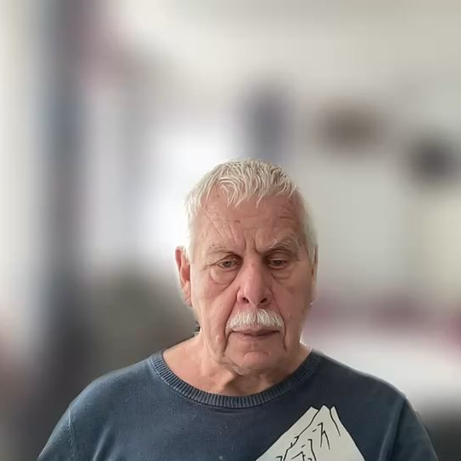
Jezus kent verdriet en ontferming
Jezus huilt, kent benauwdheid en zoekt de nabijheid van zijn leerlingen.
Johannes 11
Tranen bij het graf van Lazarus
Getsemane
Gebed midden in diepe angst
Johannes 11:33–36, Matteüs 26:36–46
Notes:
Johannes 11 laat Jezus zien bij de rouw rond Lazarus. Hij is diep bewogen en huilt. De belofte van opstanding maakt zijn tranen niet overbodig. Dit helpt ons verdriet binnen het geloof te verstaan. Een gelovige kan hoop hebben en tegelijk intens rouwen.
In Getsemane spreekt Jezus over zijn diepe droefheid. Hij bidt tot de Vader en vraagt leerlingen te waken. Zijn gebed omvat zowel het concrete verlangen dat het lijden voorbijgaat als overgave aan de wil van de Vader. Overgave betekent hier geen gevoelloosheid.
Voor begeleiding volgt hieruit dat eerlijke emotie geen gebrek aan geloof hoeft te zijn. Een helper kan vragen wat iemand nodig heeft, luisteren en beschikbaar blijven. Een pijnlijke ervaring hoeft niet snel te worden afgerond met een Bijbeltekst. De tekst kan juist helpen bij iemand te blijven en samen woorden te zoeken voor een gebed.
Gespreksvraag: Hoe kun je Jezus’ ontferming zichtbaar maken in een bezoek aan een zieke?
Bijbelgedeelten: Johannes 11:33–36, Matteüs 26:36–46. Samenvattingen op de dia zijn parafrases.
Bron: Gerard Feller, Psychosomatiek en de Bijbel, 2026, PDF-pagina 15, 25.

Slide 12

Genade en innerlijke rust
Christelijke rust groeit in de relatie met God, ook wanneer klachten blijven.
Vertrouwen
Afhankelijkheid mag zichtbaar zijn.
Genade
Herstel is geen maat voor Gods liefde.
Spreuken 3:5–8, Matteüs 11:28–30, 2 Korintiërs 12:9
Notes:
Spreuken 3 nodigt uit tot vertrouwen op God en bescheidenheid over het eigen inzicht. Het artikel leest de lichamelijke beeldspraak in deze tekst als levenswijsheid. Zij levert geen garantie dat een vertrouwend mens gezond blijft.
Matteüs 11 spreekt over Jezus die vermoeiden en belasten tot zich roept. Zijn rust hoort bij het leren leven onder zijn zachte juk. Dat geeft een geestelijke horizon voor mensen die zich voortdurend verantwoordelijk voelen voor elke uitkomst. Men mag hulp ontvangen en de eigen grenzen erkennen.
Rust kan moeilijk te ervaren zijn bij depressie, paniek of langdurige pijn. Een gebrek aan rustgevoel is daarom geen betrouwbare maat voor de relatie met God. Soms maakt behandeling opnieuw aandacht, gebed of contact mogelijk. Gods liefde hoeft niet te worden verdiend door verbetering. Deze boodschap kan ruimte geven om verantwoord aan herstel te werken en tegelijk blijvende kwetsbaarheid te verdragen.
Gespreksvraag: Welke voorstelling van God vergroot vertrouwen, en welke vergroot de druk?
Bijbelgedeelten: Spreuken 3:5–8, Matteüs 11:28–30, 2 Korintiërs 12:9. Samenvattingen op de dia zijn parafrases.
Bron: Gerard Feller, Psychosomatiek en de Bijbel, 2026, PDF-pagina 10, 23–25.

Slide 13

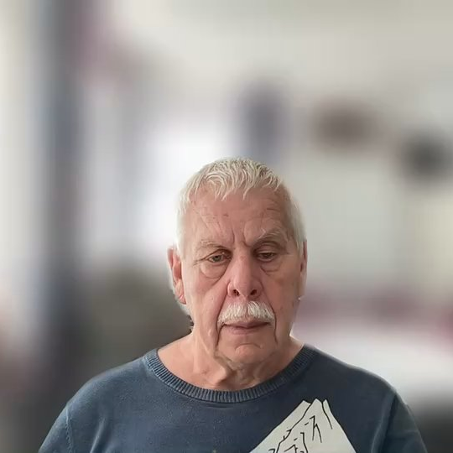
Gebed en Bijbellezen
Een psalm kan woorden geven aan je eigen gebed.
Een kort, vast moment kan beter passen dan grote voornemens.
Ook stilte en tranen horen bij het geestelijk leven.
Psalm 42, Filippenzen 4:4–9, Matteüs 11:28–30
Notes:
Gebed en Bijbellezen verbinden iemand met God midden in de concrete werkelijkheid. Het artikel noemt woorden, stilte, houding en tranen als elementen van het gebedsleven. De betekenis ligt in die relatie, ook wanneer een lichamelijke klacht niet vermindert.
Een haalbare oefening is een klein Bijbelgedeelte lezen, één zin samenvatten en daar een kort gebed bij vormen. Gebruik bijvoorbeeld Psalm 42 om verlangen of verdriet te verwoorden. In Filippenzen 4 krijgen zorgen een plaats in gebed en dankzegging. Vermijd de uitleg dat wie blijft piekeren verkeerd heeft gebeden.
Pas de vorm aan de draagkracht aan. Iemand met uitputting kan geholpen zijn met een voorgelezen psalm, een gezamenlijk Onze Vader of een moment stilte. Geestelijke praktijken mogen geen extra meetlat worden. De pastor kan vragen welke vorm vertrouwd en veilig voelt en welke vorm momenteel te veel vraagt.
Gespreksvraag: Welke kleine vorm van gebed of Schriftlezing past bij jouw huidige draagkracht?
Bijbelgedeelten: Psalm 42, Filippenzen 4:4–9, Matteüs 11:28–30. Samenvattingen op de dia zijn parafrases.
Bron: Gerard Feller, Psychosomatiek en de Bijbel, 2026, PDF-pagina 17.
Afbeelding: Illustratieve afbeelding gegenereerd met AI.

Slide 14

Rust en een haalbaar levensritme
Rust oefent afhankelijkheid van God en geeft ruimte aan het lichaam.
Een regelmatig rustmoment kan beginnen met het erkennen van grenzen.
Hulp ontvangen kan ruimte geven voor herstel.
Regelmatige slaap
Pauzes binnen de dag
Een grens aan bereikbaarheid
Tijd voor gebed en stilte
Hulp bij overbelasting
Matteüs 11:28–30, Hebreeën 4:9–11
Notes:
Het artikel verbindt sabbat en rust met het loslaten van een identiteit die volledig op prestatie berust. Verschillende kerken geven de rustdag verschillend vorm. De pastorale lijn is dat een mens niet voortdurend hoeft te produceren om waarde te hebben.
Een rustritme krijgt concrete gestalte in slaap, pauzes en bereikbaarheid. Bij overbelasting kunnen juist eenvoudige afspraken veel betekenen: een avond zonder werkberichten, een taak overdragen of een regelmatig rustmoment. Maak zulke afspraken passend bij ziekte, gezin en werk. Thuisarts adviseert bij langdurige stress zo nodig contact met huisarts of praktijkondersteuner.
Ook rust kan een prestatie worden wanneer iemand zichzelf verwijt niet goed te kunnen ontspannen. Bied daarom ruimte voor leren en bijstellen. Een rustmoment hoeft niet onmiddellijk een rustig gevoel op te leveren. Het kan beginnen met het erkennen van grenzen en het ontvangen van hulp.
Gespreksvraag: Welke grens zou deze week ruimte geven voor herstel en aandacht voor God?
Bijbelgedeelten: Matteüs 11:28–30, Hebreeën 4:9–11. Samenvattingen op de dia zijn parafrases.
Bron: Gerard Feller, Psychosomatiek en de Bijbel, 2026, PDF-pagina 17.
Zorgcontext: https://www.thuisarts.nl/stress/ik-heb-al-heel-lang-stress

Slide 15
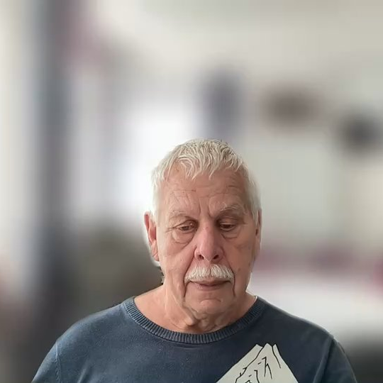
Gewoonten en geestelijke groei
Gedachten
Welke overtuiging keert terug?
Gedrag
Wat vermijd of overvraag ik?
Ritme
Welke stap past bij mijn draagkracht?
Genade
Terugval vraagt om opnieuw afstemmen.
Romeinen 12:1–2, Galaten 6:7–10
Notes:
Het artikel benadrukt dat keuzes na verloop van tijd patronen vormen. Overwerken, vermijden of schadelijk middelengebruik kan het leven belasten. Kleine veranderingen kunnen steun geven. Tegelijk zijn gedrag en belastbaarheid afhankelijk van omstandigheden, ziekte en ontwikkelingsgeschiedenis.
Romeinen 12 verbindt een vernieuwd denken met het leven voor God. Galaten 6 spreekt over zaaien en oogsten in de context van leven door de Geest en volharding in het goede. Gebruik dit niet als verklaring dat ieder ziek mens verkeerde keuzes heeft gemaakt.
Een werkbaar gesprek onderzoekt één patroon en kiest één haalbare stap. Iemand die gesprekken vermijdt, kan beginnen met een korte afspraak met een vertrouwd persoon. Iemand die zichzelf overbelast, kan één taak verminderen. Kijk daarna wat die stap teweegbrengt. Bij onvoldoende verbetering is bijstellen passend. Geestelijke groei rust op genade en ontvangen hulp, niet op eindeloze zelfcontrole.
Gespreksvraag: Welk klein patroon zou je met steun van iemand anders willen veranderen?
Bijbelgedeelten: Romeinen 12:1–2, Galaten 6:7–10. Samenvattingen op de dia zijn parafrases.
Bron: Gerard Feller, Psychosomatiek en de Bijbel, 2026, PDF-pagina 11, 23–24.

Slide 16
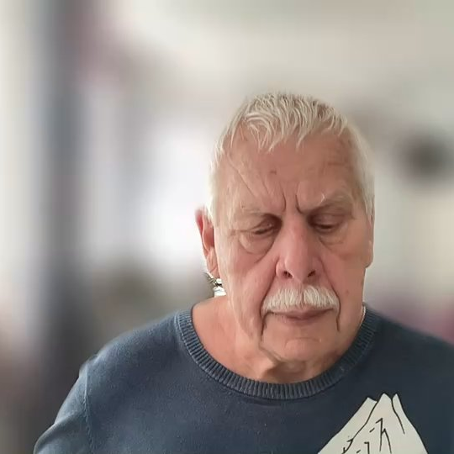
De gemeente als dragende gemeenschap
Christelijke zorg krijgt gestalte in veilige nabijheid en concrete hulp.
Lasten samen dragen
Luisteren, praktische hulp en ruimte voor langdurige beperkingen.
Veiligheid en grenzen
Vertrouwelijkheid, keuzevrijheid en zorgvuldig omgaan met macht.
Galaten 6:2
Romeinen 12:15
Jakobus 5:13–16
Grenzen mogen blijven
Vertrouwen vraagt tijd
Vergeving vraagt zorgvuldigheid
Galaten 6:2, Romeinen 12:15–18, Jakobus 5:13–16
Notes:
Galaten 6:2 nodigt uit om elkaars lasten te dragen. Romeinen 12 noemt meeleven met vreugde en verdriet. Jakobus 5 beschrijft gebed en betrokkenheid rond ziekte binnen de gemeente. Het artikel ziet hierin een gezamenlijke verantwoordelijkheid voor zorg.
Die zorg kan eenvoudig zijn: maaltijden brengen, vervoer organiseren of op een voorspelbaar moment contact houden. Vraag steeds wat iemand zelf wil. Goede bedoelingen rechtvaardigen geen druk om persoonlijke details te vertellen of behandeling te stoppen. Bespreek hoe vertrouwelijkheid en eventuele noodzakelijke veiligheidsstappen worden geregeld.
Bij relationele schade vraagt vergeving om zorgvuldigheid. Vergeving betekent niet automatisch dat contact weer veilig is of dat vertrouwen hersteld is. Bij misbruik blijven bescherming en verantwoordelijkheid van de dader belangrijk. De gemeente kan steun geven door grenzen te respecteren en gekwalificeerde hulp te waarderen.
Gespreksvraag: Welke vorm van hulp kan jouw gemeente betrouwbaar en langdurig bieden?
Bijbelgedeelten: Galaten 6:2, Romeinen 12:15–18, Jakobus 5:13–16. Samenvattingen op de dia zijn parafrases.
Bron: Gerard Feller, Psychosomatiek en de Bijbel, 2026, PDF-pagina 16.

Slide 17
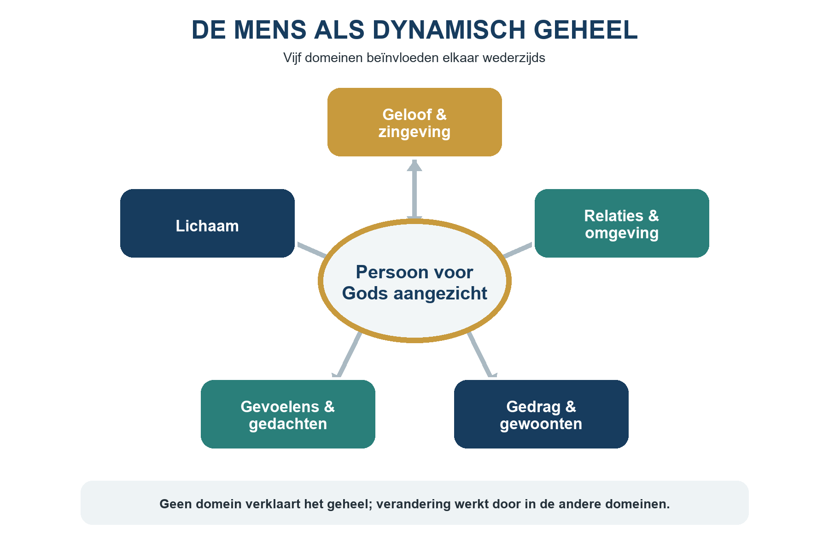
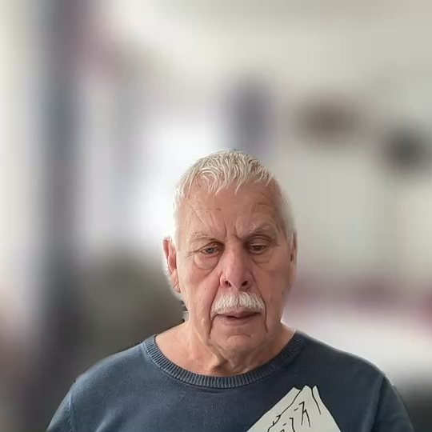
1 Tessalonicenzen 5:23, Genesis 2:7
Notes:
Het schema uit het artikel noemt vijf domeinen: lichaam, gevoelens en gedachten, gedrag en gewoonten, relaties en omgeving, geloof en zingeving. In het midden staat de persoon voor Gods aangezicht. De verbindingen geven samenhang weer, zonder te voorspellen welk domein bij een bepaalde klacht de oorzaak is.
Gebruik het schema als gesprekshulp. Vraag bij het lichaam naar onderzoek, medicatie en belasting. Vraag bij gevoelens en gedachten naar zorgen en verwachtingen. Bespreek vervolgens gewoonten, relaties en geloofsbeleving. De hulpvrager hoeft niet alle domeinen in één gesprek volledig te behandelen.
Het schema is een conceptuele synthese uit het artikel, geen gevalideerd diagnostisch instrument. Het kan vooral helpen om een vergeten perspectief zichtbaar te maken. Een pastor kan bijvoorbeeld ontdekken dat iemand wel Bijbelse bemoediging ontvangt, maar praktische ondersteuning mist. Een behandelaar kan zien dat de betekenis van ziekte voor iemands geloof belangrijk is.
Gespreksvraag: Welk domein krijgt in jouw begeleiding vaak veel aandacht, en welk weinig?
Bijbelgedeelten: 1 Tessalonicenzen 5:23, Genesis 2:7. Samenvattingen op de dia zijn parafrases.
Bron: Gerard Feller, Psychosomatiek en de Bijbel, 2026, PDF-pagina 23–24.
Afbeelding: Overgenomen uit het aangeleverde artikel.

Slide 18
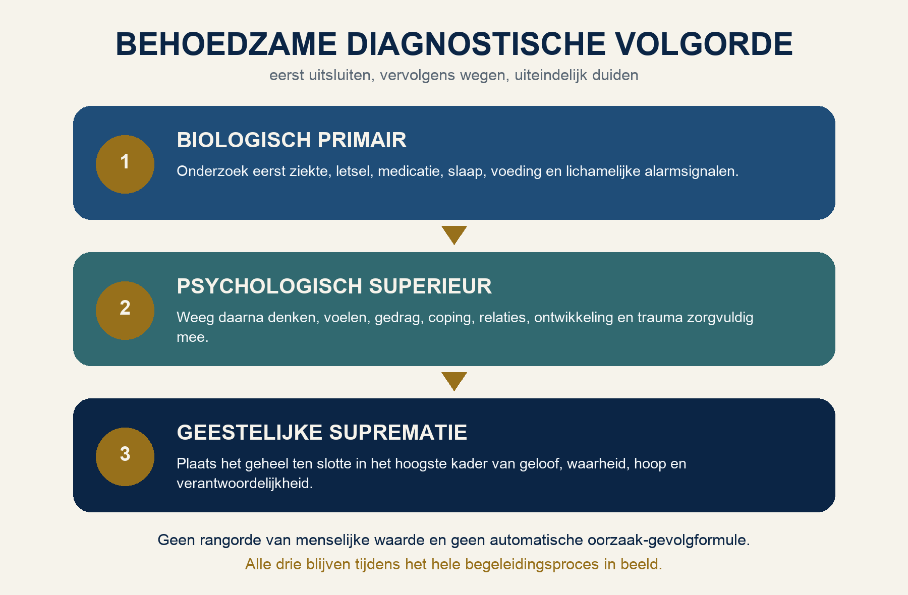

Spreuken 15:22, Johannes 16:33
Notes:
Het artikel gebruikt de termen biologisch primair, psychologisch superieur en geestelijke suprematie. De bedoeling vraagt uitleg. Biologisch primair benoemt de noodzaak lichamelijke risico’s en behandelbare aandoeningen serieus te beoordelen. Psychologisch superieur verwijst naar de soms grote invloed van denken, emoties en gedrag op lichamelijk functioneren. Geestelijke suprematie beschrijft het hoogste kader van betekenis, waarheid en hoop voor de christelijke begeleider.
Deze termen geven geen rangorde van menselijke waarde. Zij rechtvaardigen ook geen conclusie dat de geestelijke oorzaak altijd het belangrijkst is. Alle perspectieven blijven in beeld. Nieuwe informatie kan eerder gemaakte werkhypothesen veranderen.
Johannes 16:33 laat de werkelijkheid van verdrukking bestaan naast Christus’ overwinning. Een begeleider kan daarom aardse problemen eerlijk bespreken en tegelijk geestelijke hoop bieden. Deskundige kennis en pastorale onderscheiding vullen elkaar aan. De begeleider blijft bereid zijn uitleg te corrigeren.
Gespreksvraag: Wanneer moet een eerdere verklaring van klachten opnieuw worden onderzocht?
Bijbelgedeelten: Spreuken 15:22, Johannes 16:33. Samenvattingen op de dia zijn parafrases.
Bron: Gerard Feller, Psychosomatiek en de Bijbel, 2026, PDF-pagina 19–22.
Afbeelding: Overgenomen uit het aangeleverde artikel.

Slide 19
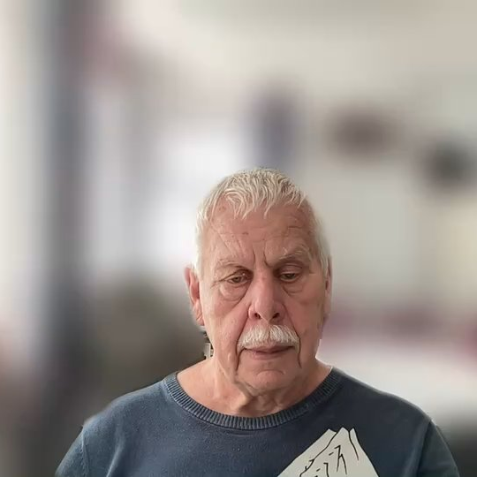
Twee situaties uit de praktijk
Fictieve voorbeelden laten zien hoe passende hulp verschilt.
Mara ervaart uitputting
Zij denkt dat haar vermoeidheid bewijst dat zij geestelijk tekortschiet.
David schrikt en vermijdt contact
Na een ingrijpende ervaring vindt hij druk tot snelle vergeving onveilig.
Huisartsbeoordeling
Werk en rust bespreken
Genade en haalbaar gebed
Keuze en grenzen respecteren
Deskundige hulp zoeken
Pastorale nabijheid bieden
Matteüs 11:28–30, Romeinen 12:15, Galaten 6:2
Notes:
Mara is een fictieve casus. Zij slaapt slecht, werkt veel en voelt schuld omdat zij minder kan bidden. De pastor erkent haar uitputting en vraagt wat al medisch is onderzocht. Zij kan met de huisarts haar klachten bespreken. Samen onderzoeken zij welke taak kan verminderen. Een kort, gezamenlijk gebed kan passen bij haar draagkracht. De boodschap van genade voorkomt dat de begeleiding extra prestatiedruk wordt.
David is eveneens fictief. Na een ingrijpende ervaring schrikt hij snel en trekt hij zich terug. De helper dwingt geen details af en spreekt af wat David veilig vindt. Zo nodig volgt professionele beoordeling en behandeling. Gebed en steun kunnen daarnaast blijven bestaan. Het gesprek over vergeving krijgt ruimte binnen bescherming en verantwoordelijkheid.
De voorbeelden leveren geen diagnoses op. Ze laten zien dat vergelijkbare onrust verschillende achtergronden kan hebben. Bij direct gevaar hoort onmiddellijke hulp via 112. Bij suïcidegedachten kan iemand ook 113 of 0800-0113 bereiken en contact opnemen met huisarts of huisartsenpost.
Gespreksvraag: Welke eerste vraag zou je Mara of David stellen voordat je advies geeft?
Bijbelgedeelten: Matteüs 11:28–30, Romeinen 12:15, Galaten 6:2. Samenvattingen op de dia zijn parafrases.
Bron: Gerard Feller, Psychosomatiek en de Bijbel, 2026, PDF-pagina 18, 21–23.
Crisisroute: https://www.113.nl/maak-je-je-zorgen-om-iemand/neem-contact-met-ons-op

Slide 20

Hoop op Gods vernieuwing
Zorg voor vandaag, hoop op de opstanding
1 Korintiërs 15 en Openbaring 21:1–5
Notes:
De christelijke hoop omvat Gods vernieuwing van het leven. Openbaring 21 beschrijft de toekomst waarin verdriet, dood en pijn hun einde vinden. 1 Korintiërs 15 spreekt over de opstanding. Het artikel gebruikt deze hoop als horizon voor zorg die de hele mens omvat.
Deze toekomst belooft niet dat iedere klacht nu verdwijnt. Zij kan wel richting geven aan het handelen van vandaag: zieken serieus nemen, schuldigen op vergeving wijzen, slachtoffers beschermen en mensen ondersteunen die langdurig kwetsbaar blijven. Hoop krijgt zo gestalte in trouw en concrete zorg.
Laat de bijeenkomst eindigen met een kleine, haalbare stap. Dat kan een afspraak met een zorgverlener zijn, steun vragen of een passend gebedsmoment zoeken. Bespreek de vraag zonder iemand tot een publiek besluit te dwingen. Een afsluitend gebed kan zowel het verlangen naar herstel als de werkelijkheid van blijvende klachten benoemen.
Gespreksvraag: Welke kleine stap in zorg of geestelijk leven wil je na deze bijeenkomst zetten?
Bijbelgedeelten: 1 Korintiërs 15:35–58, Openbaring 21:1–5. Samenvattingen op de dia zijn parafrases.
Bron: Gerard Feller, Psychosomatiek en de Bijbel, 2026, PDF-pagina 24–28.

Slide 21
U kunt de gehele tekst van Psychosomatiek en de Bijbel lezen bij
https://www.fellerbooks.com/bijbelse-kennis
OO

